Slide 1
Robótica Computacional
Processamento de Imagens

Slide 2
Luz e Visão Biológica

Slide 3
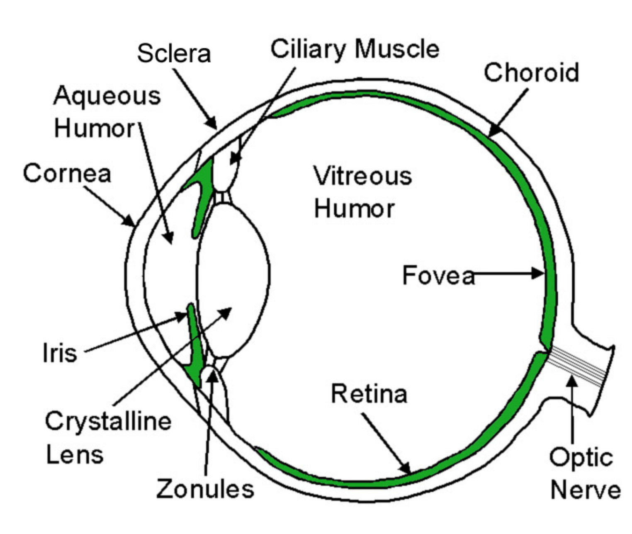
Visão - partes
Fonte: http://www.cvrl.org/frcophth/FRCO%20Fundamental%20optics%20Rod%20cone%20vision.pdf
Fonte: http://www.cvrl.org/frcophth/FRCO%20Fundamental%20optics%20Rod%20cone%20vision.pdf

Slide 4
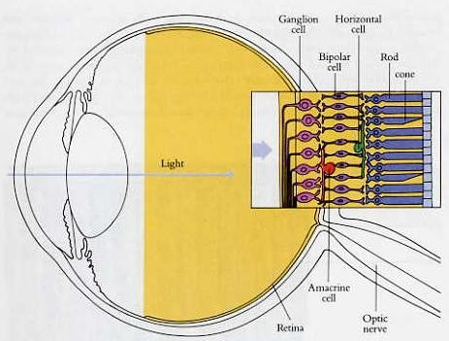
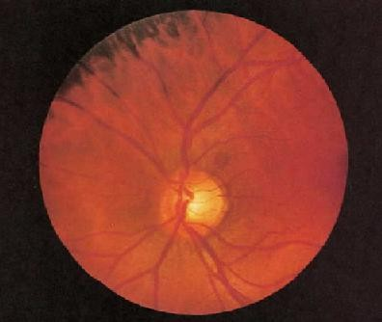
Retina
Retina com cones e bastonetes (rods) ao fundo
Divertido: como encontrar seu ponto cego https://lasikofnv.com/try-these-3-fun-tests-to-find-your-visual-blind-spot/
Notes:
David Hubel’s Eye, Brain and Vision

Slide 5
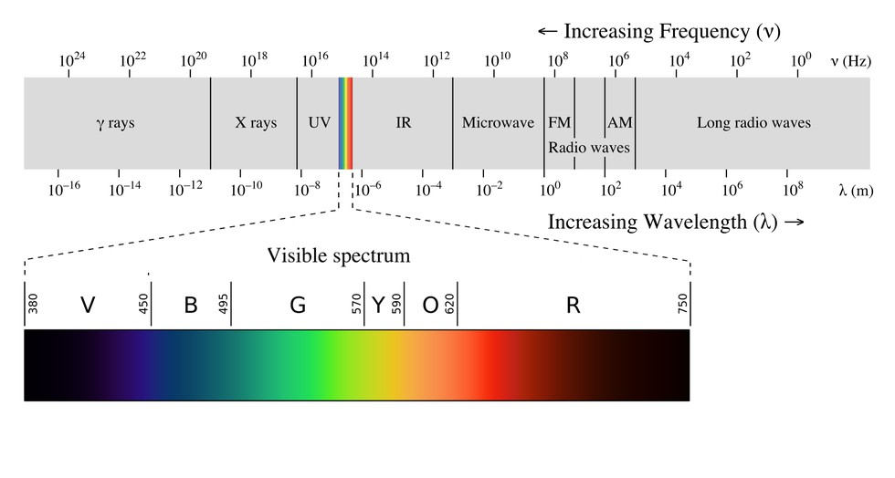
Espectro (com visível destacado)

Slide 6
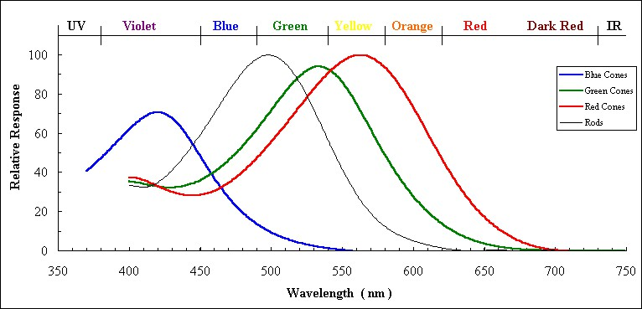
Metameria
Os olhos não distinguem entre “luz pura” e 3 luzes R,G e B que ativam os receptores da mesma forma

Slide 7
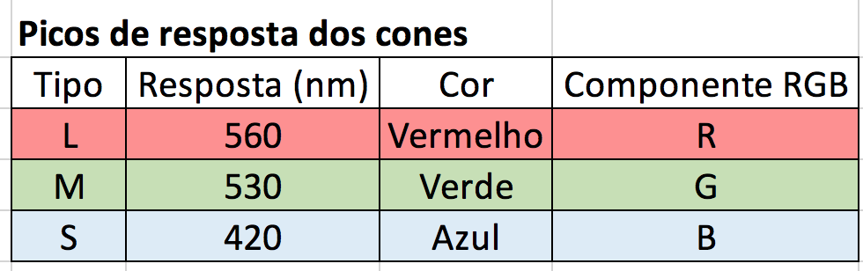

Slide 8
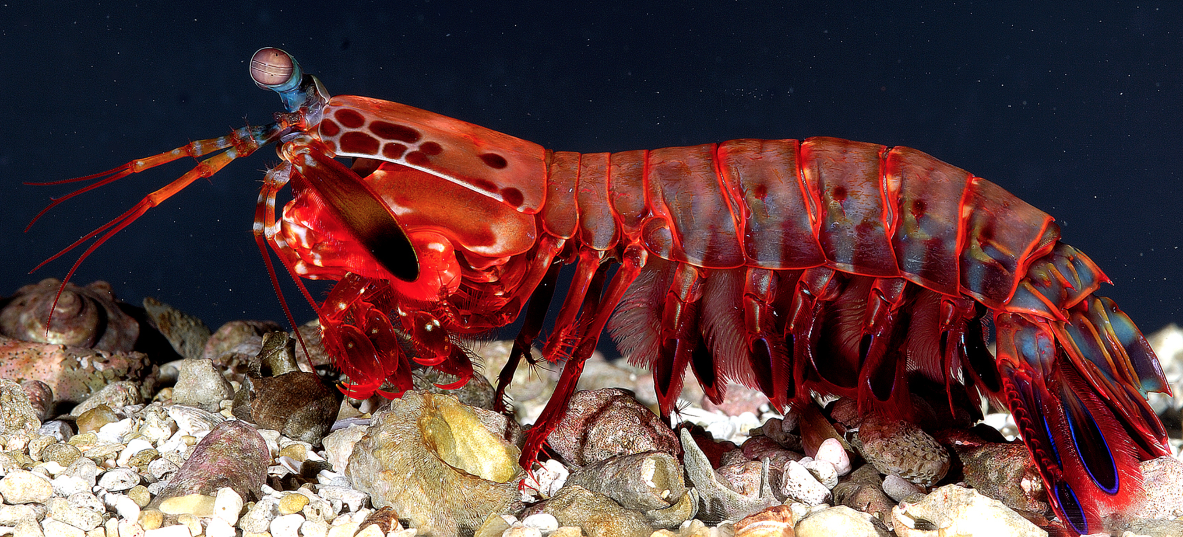
Visão multiespectral
Tem 16 receptores sensíveis a diferentes comprimentos de onda
Ou,por outro lado, veja como pessoas com deficiência cromática vêem o mundo:
http://www.color-blindness.com/coblis-color-blindness-simulator/

Slide 9
Visão Computacional

Slide 10
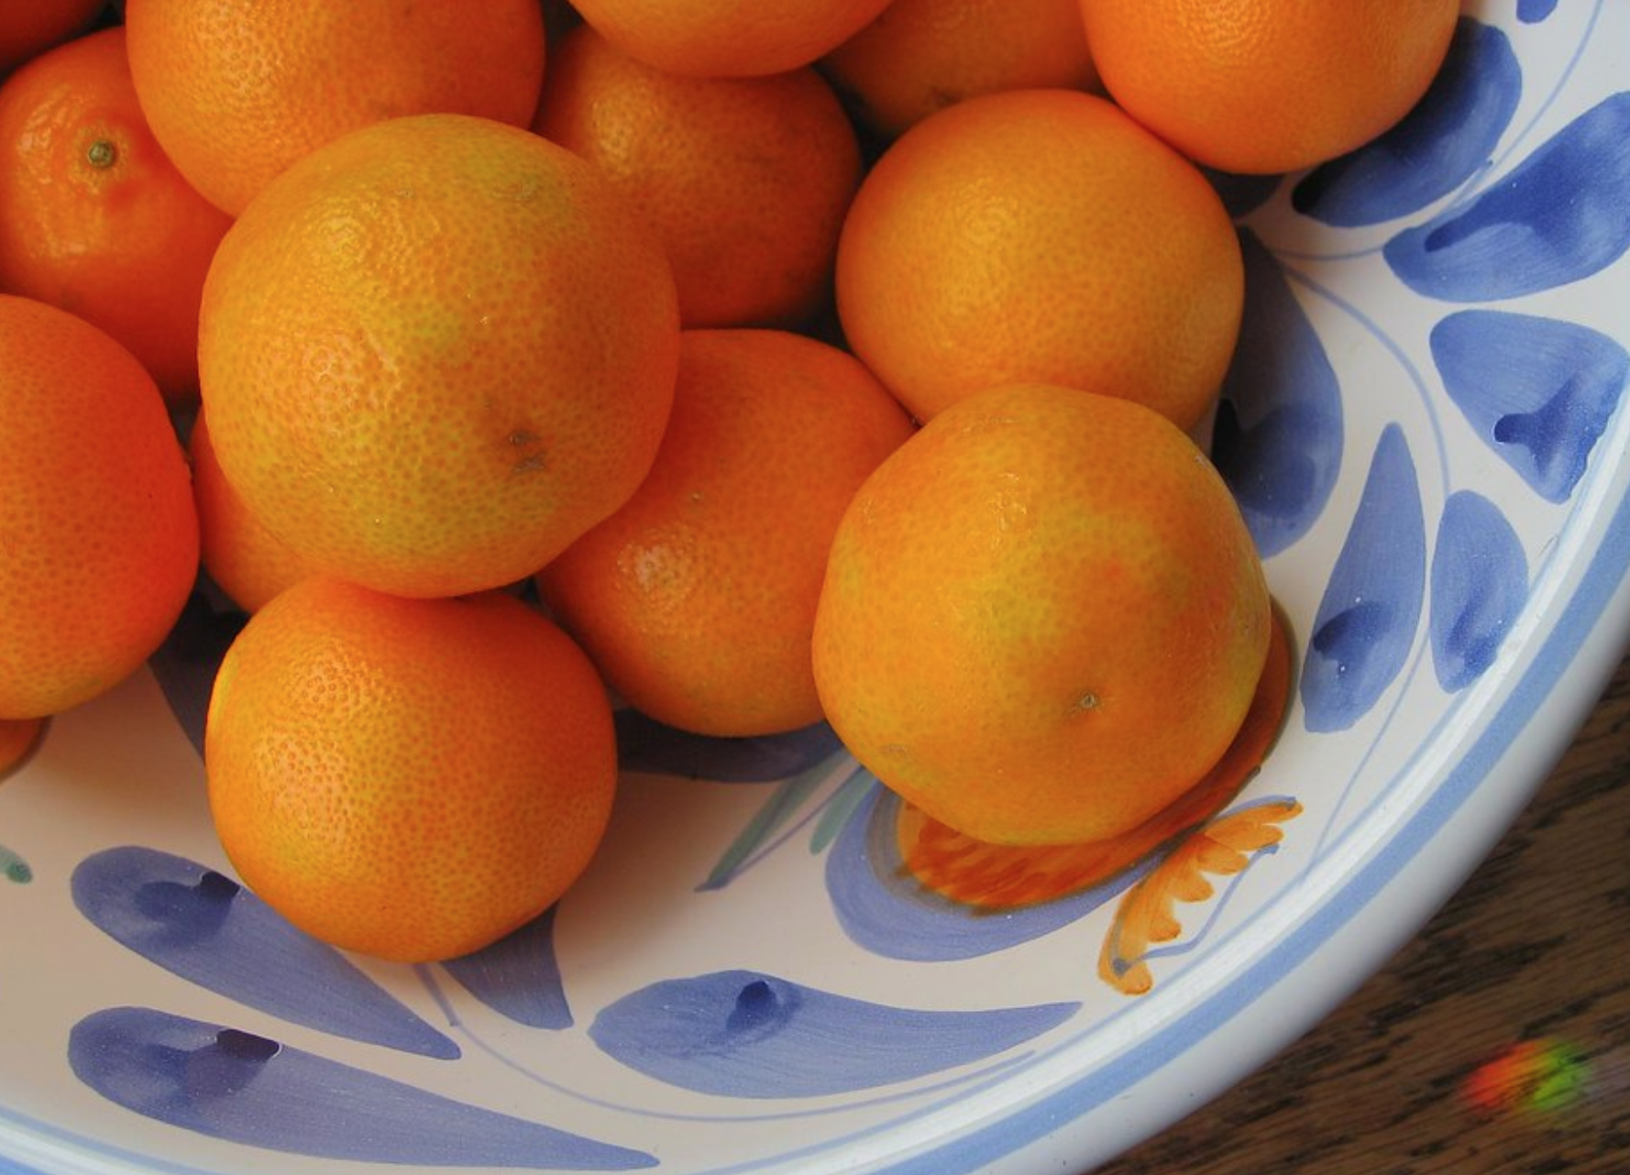
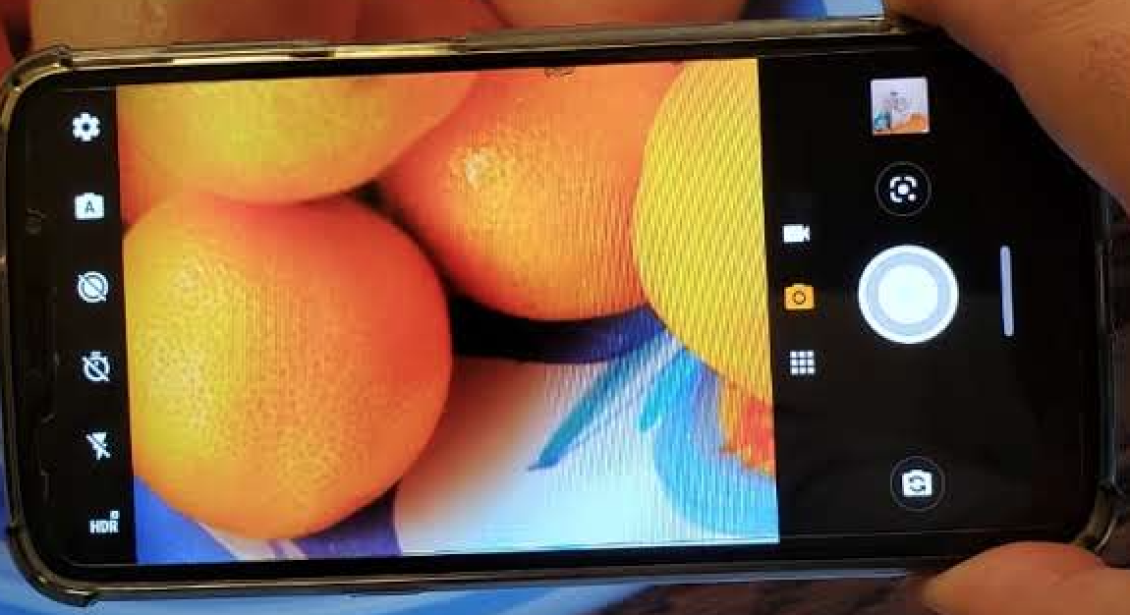
Qual a diferença…
Em termos de luz entre uma laranja e a imagem de uma laranja?
Fonte: https://ccsearch.creativecommons.org/photos/bf5f196b-a13a-4d15-bee6-199358eb37f7
Notes:
As cores vistas em uma tela são iguais ao real?

Slide 11
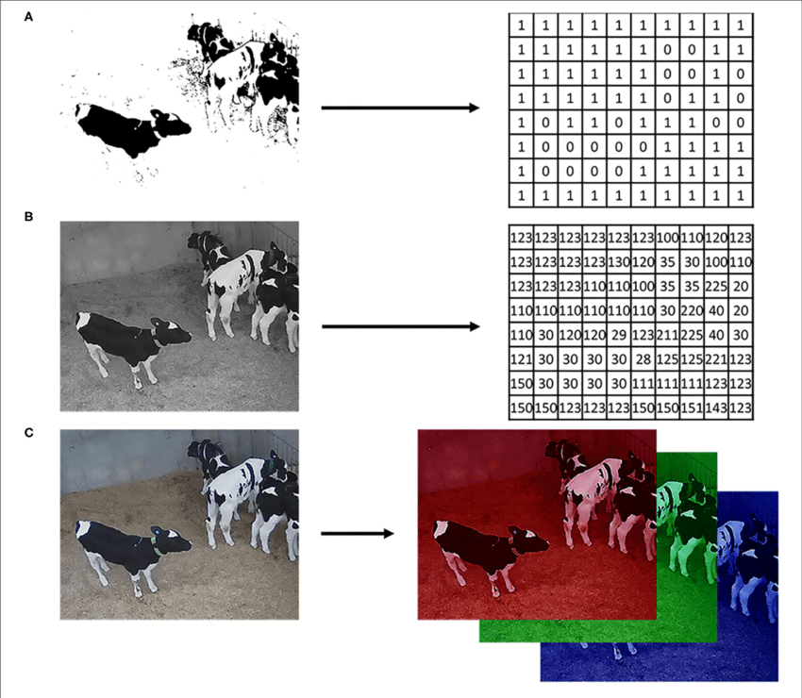
Canais da Imagem

Slide 12
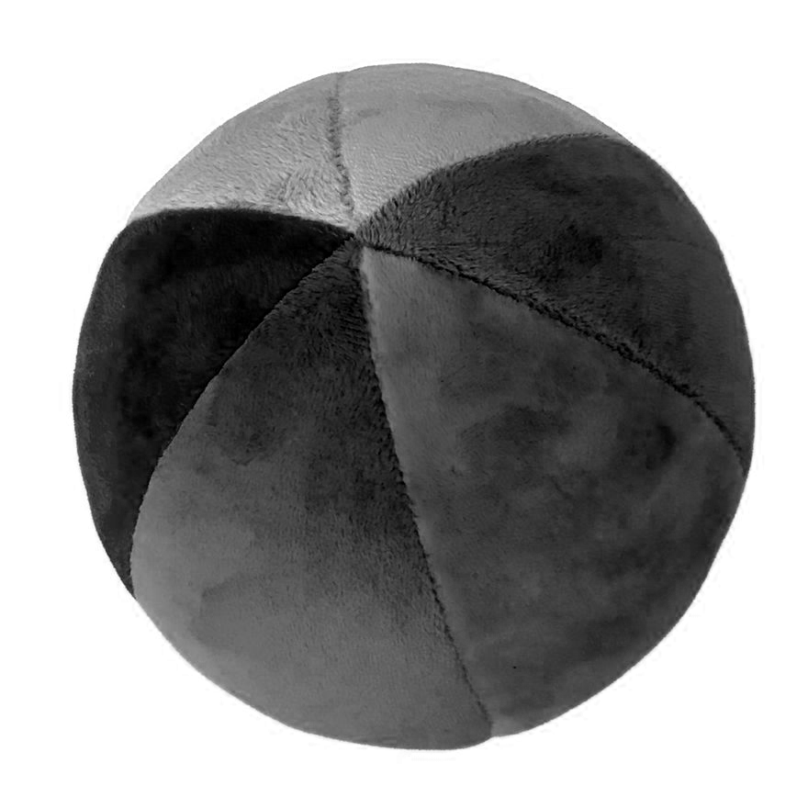
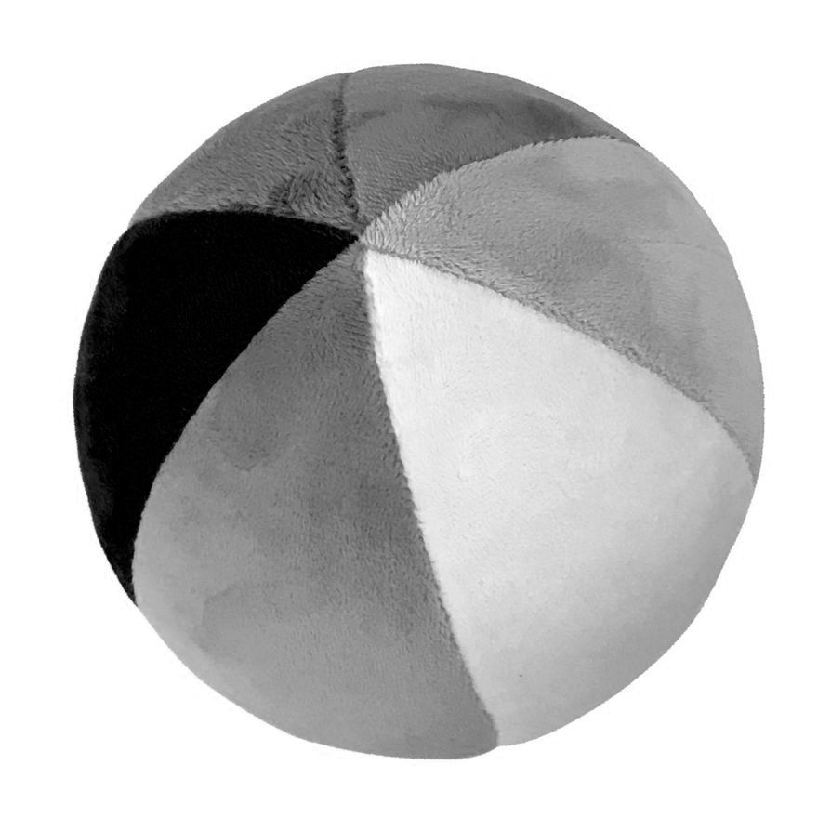
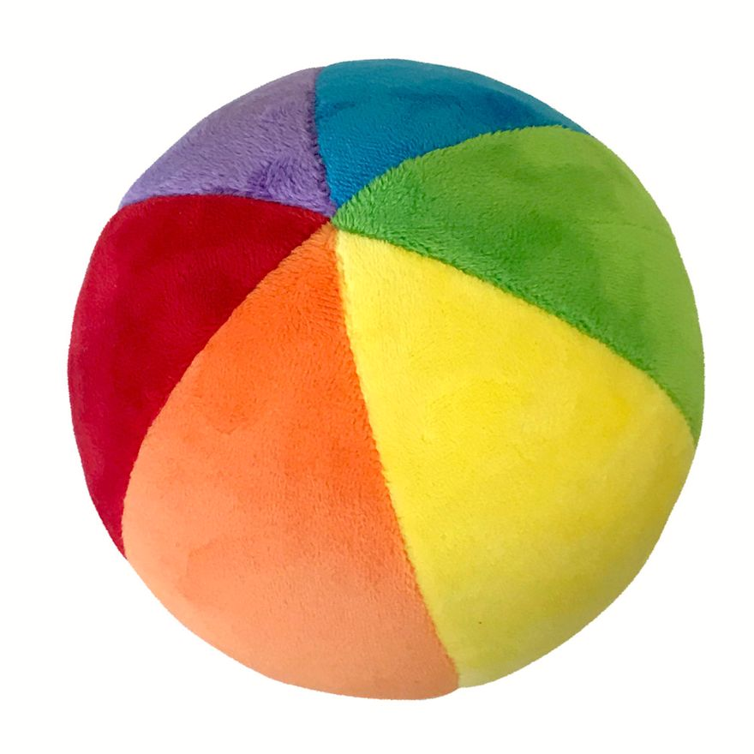
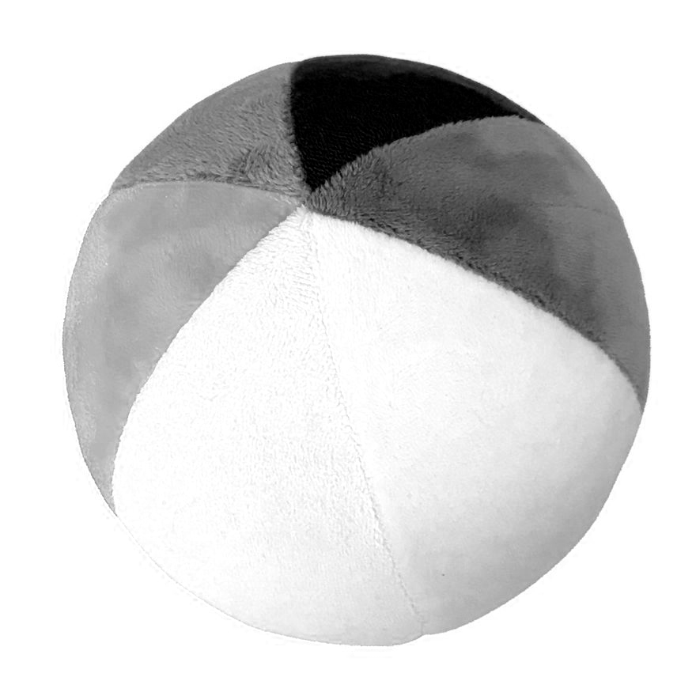
Qual é cada canal?

Slide 13
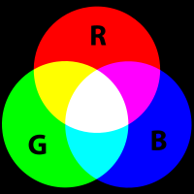
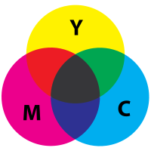
Espaços aditivos e subtrativos de cores
C = G + B
M = R + B
Y = R + G
R = M ∩ Y = M – B = Y – G
G =C ∩ Y = C – B = Y – R
B = M ∩ C = M – R = C – G

Slide 14
Modelos de Cores

Slide 15

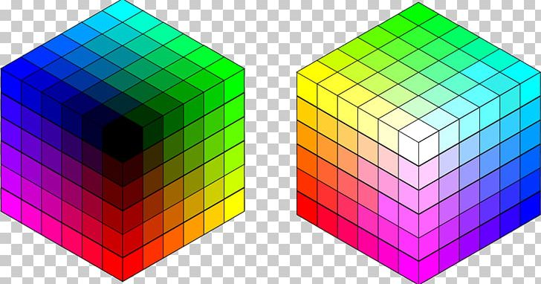
Outros Espaço de cores
Exemplo: HSV

Slide 16
Formatos
Mais úteis na OpenCV:
Grayscale
RGB
BGR
HSV
CIELAB
Para converter, use
cv2.cvtColor(imagem, cv2.COLOR_RGB2GRAY))

Slide 17
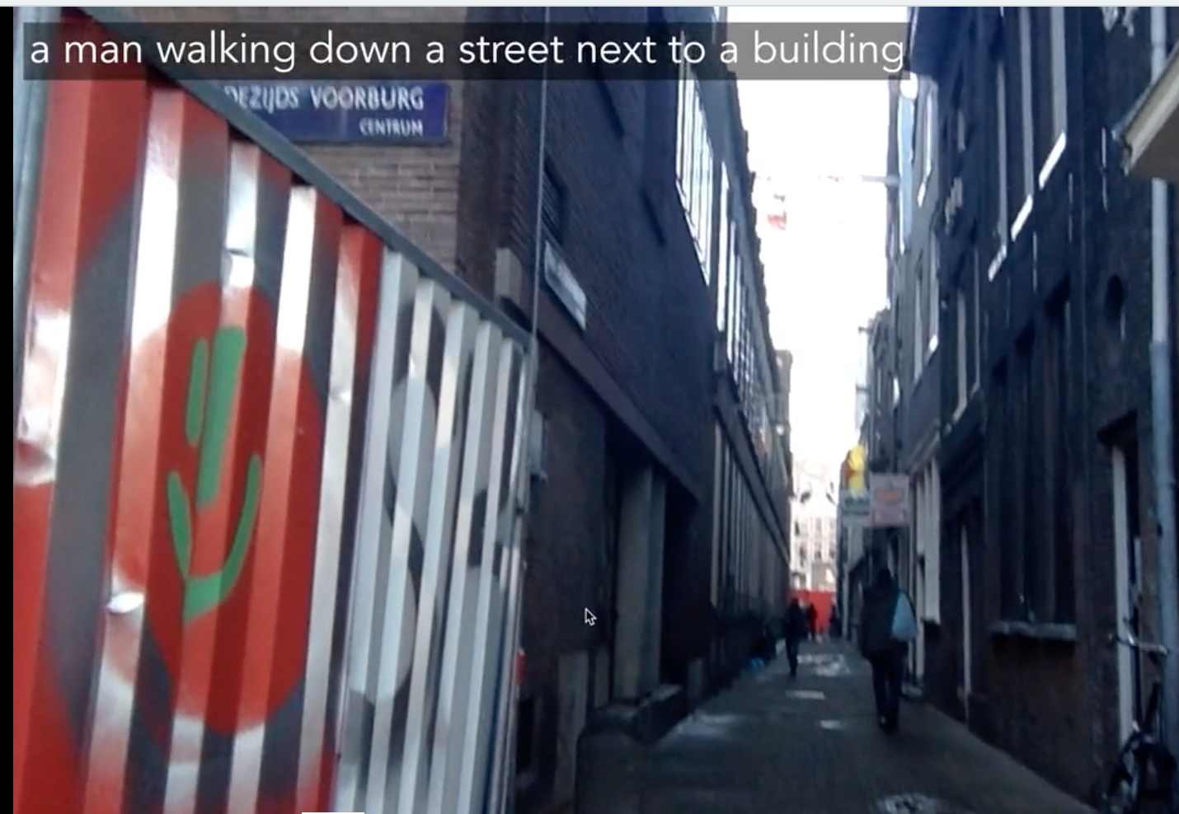
Estado da arte?
Detecção de objetos com Transformers
https://youtu.be/FQVS_0Bja6o
YOLO: você pode rodar na sua máquina
https://pjreddie.com/darknet/yolov3/
https://youtu.be/h-PlslPNaeI (v5)
NeuralTalk – descreve o que é visto em imagens
https://vimeo.com/146492001
https://github.com/karpathy/neuraltalk2
Geração de cenários 3D a partir de fotos:
https://80.lv/articles/this-neural-network-creates-3d-scenes-from-2d-images/

